Slide 1


README
1.
若你使用 google 簡報開啟此檔案，請立即關閉。在 google 簡報中編輯會讓這份簡報跑版。請下載後並用 powerpoint 2019 以上版本開啟。
2.
若你使用 powerpoint 2017 、以下版本或其他如 LibreOffice 等非 powerpoint 軟體開啟此簡報，請關閉並刪除此簡報。此簡報的動畫已被修改並刪除。
3.
檢查以下文字的字形是否與右側相同？若不同則字形已經被修改，請刪除此簡報並尋找上一版本。
範例文字 (Adobe 黑体 Std R)
Sample Text (Adobe 黑体 Std R)
Sample Text (Bauhaus 93)
Sample Text (Consolas)

Slide 2
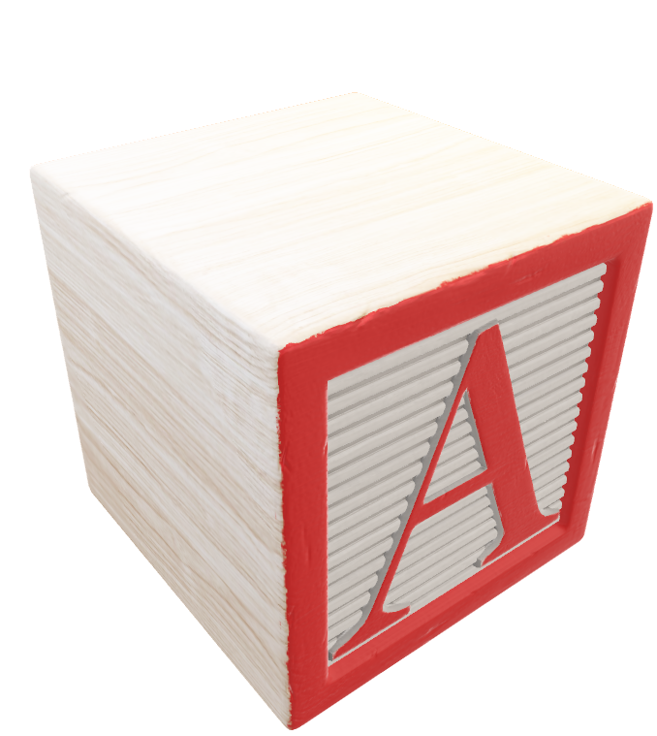
README
接下來將測試動畫與3D檔案功能。若以下方塊沒有出現，或者在你按下下一頁後沒有旋轉動畫，請刪除此簡報並尋找上一版本。

Slide 3
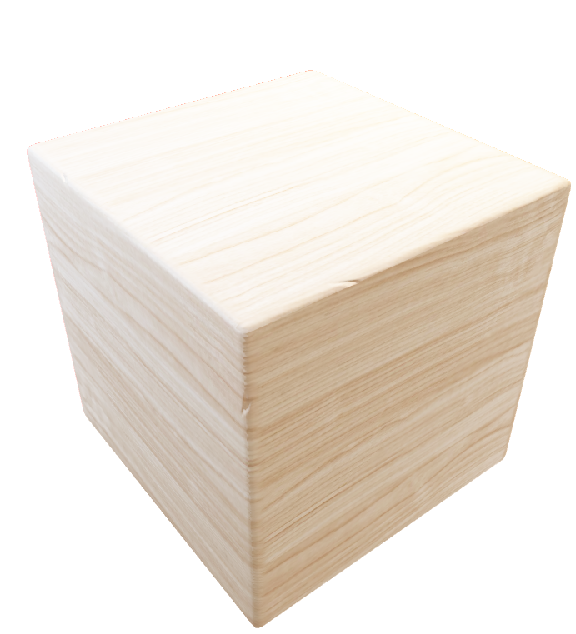
README
接下來將測試動畫與3D檔案功能。若以下方塊沒有出現，或者在你按下下一頁後沒有旋轉動畫，請刪除此簡報並尋找上一版本。

Slide 4

機械實作
第一組

Slide 5

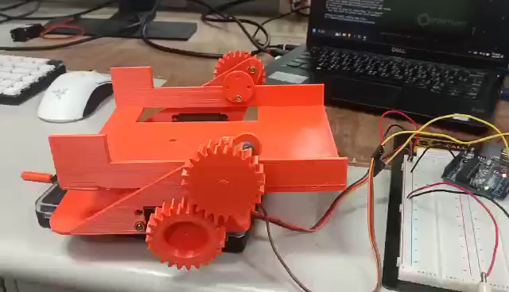
伺服馬達測試

Slide 6
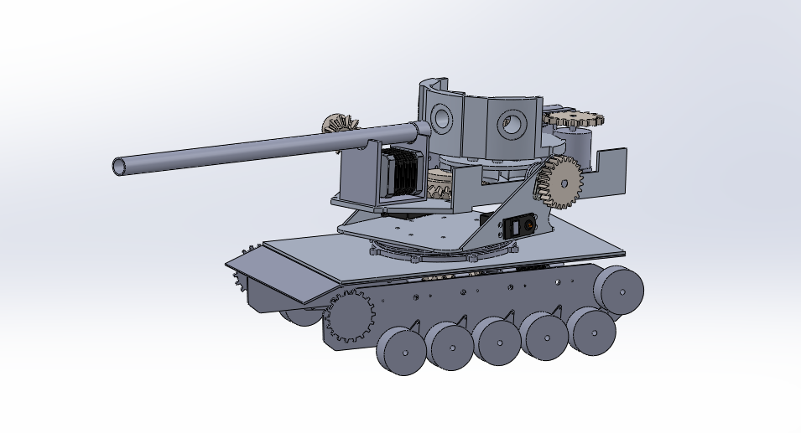
俯仰機構

Slide 7
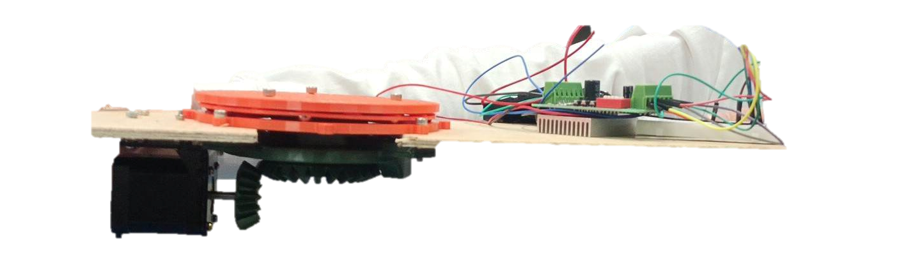
轉向機構

Slide 8
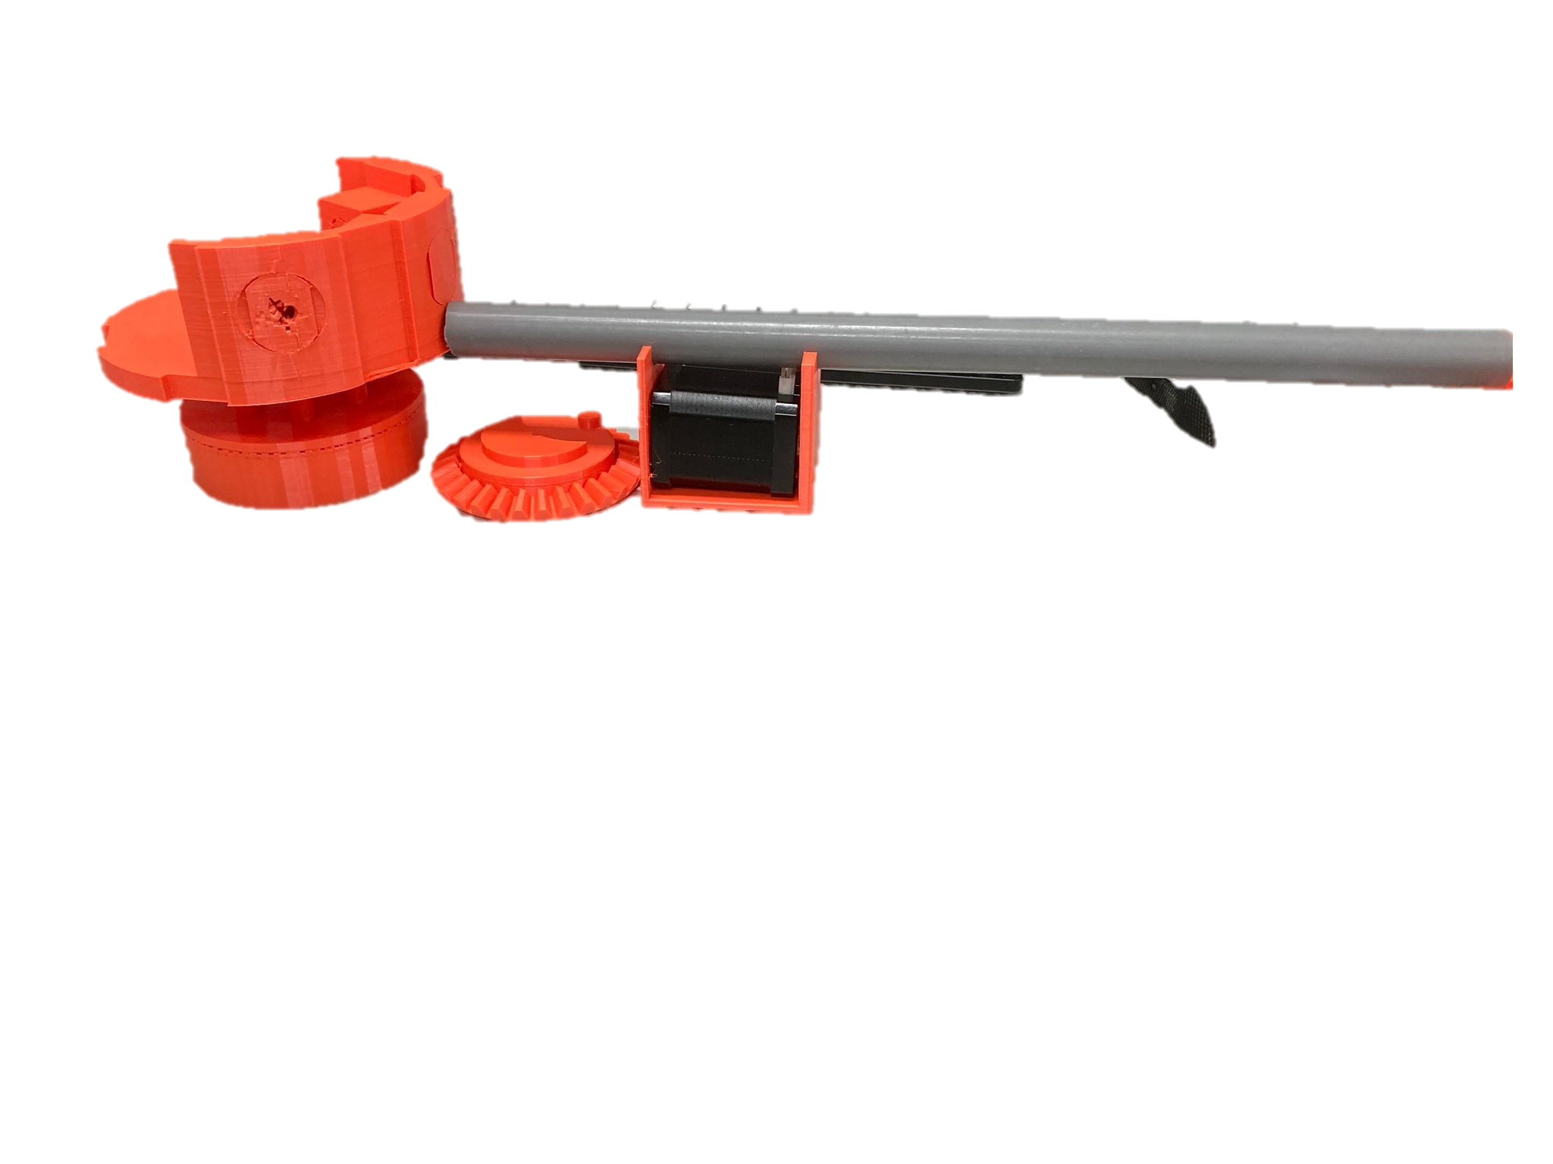
換彈機構

Slide 9
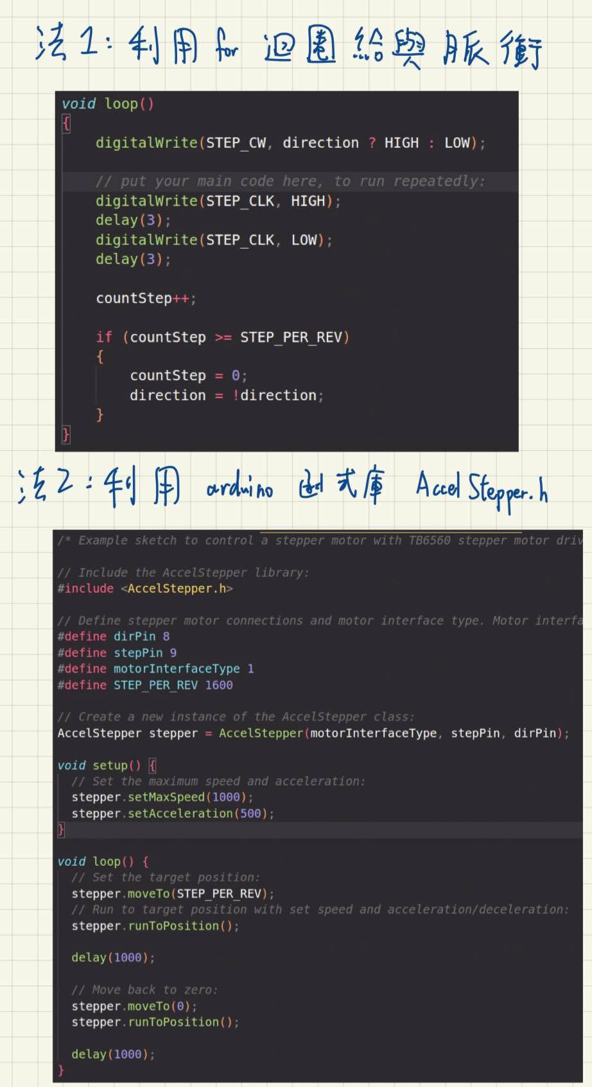
TB6560測試
步進轉向優化

Slide 10
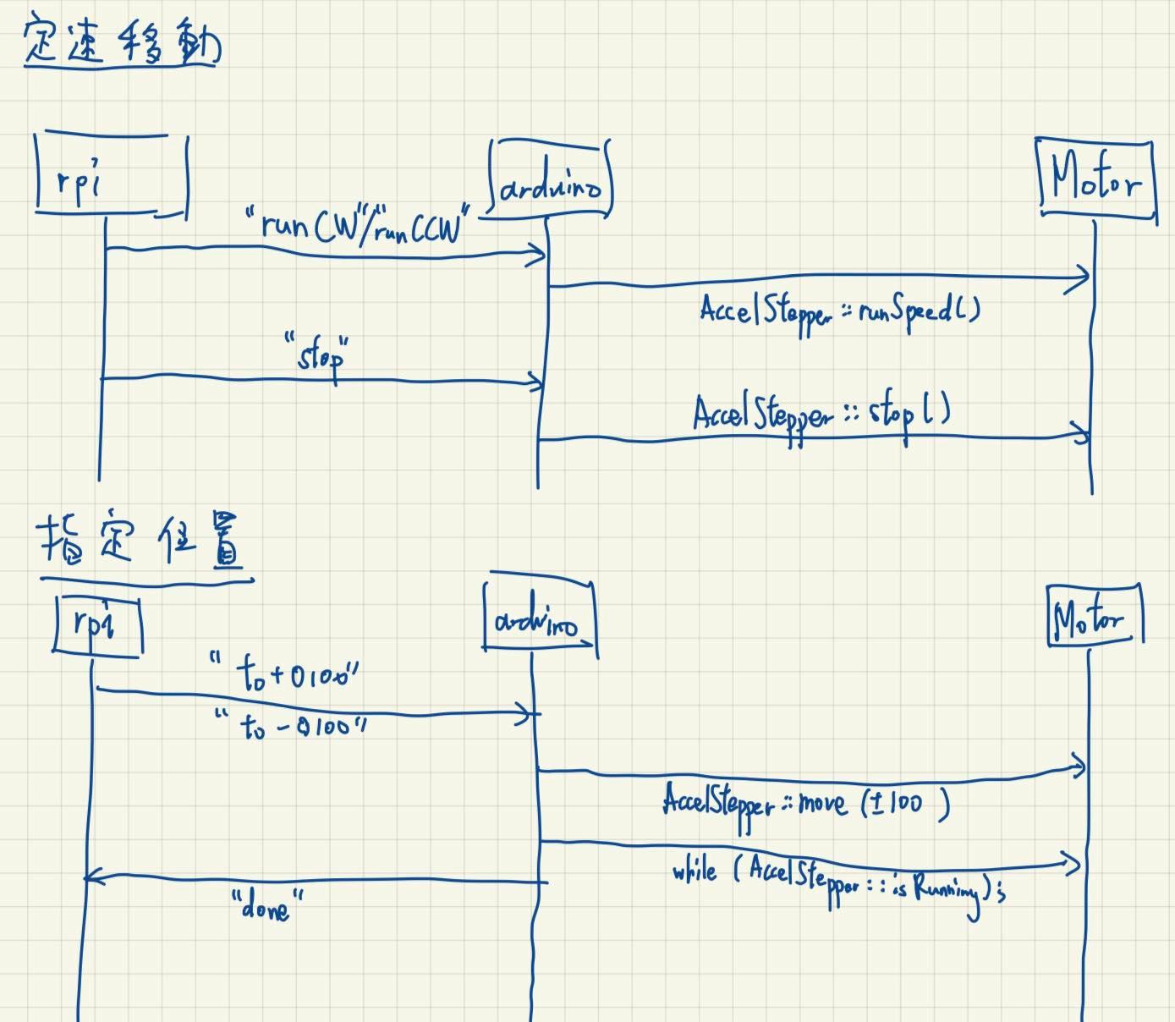
控制指令循序圖

Slide 11
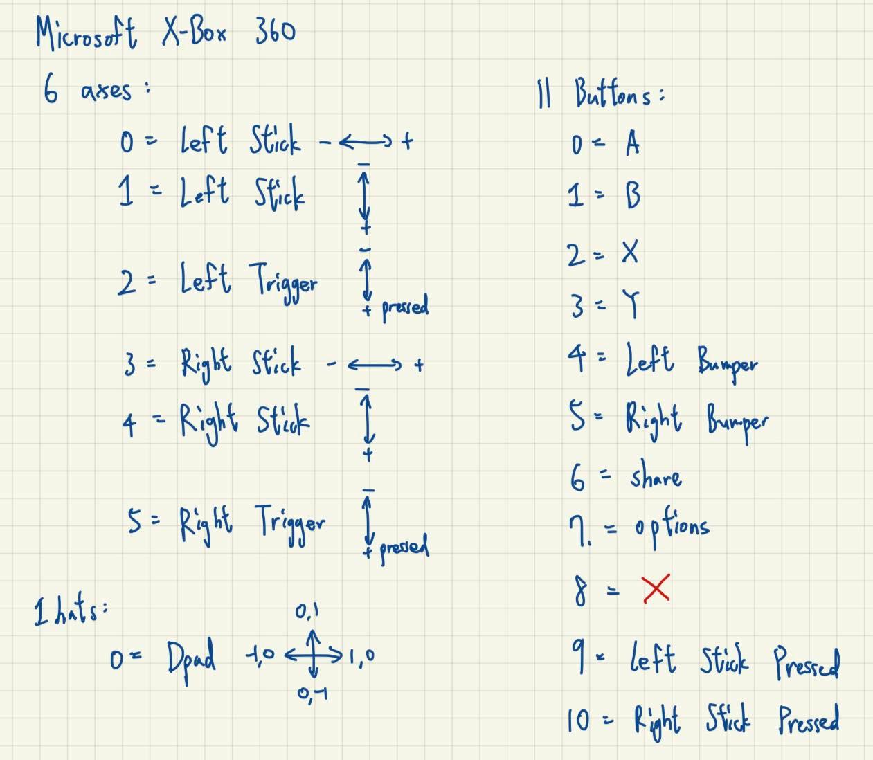
Controller Mapping

